Slide 1
2.2 Comunicação entre processos

Slide 2
Thread (processador e SO)
Quando se trata de processadores e sistemas operacionais, threads são conceitos diferentes, mas conexos
Thread do Processador
  Por meio de métodos como o hyper-threading, suportam a execução paralela de várias tarefas por núcleo
Thread do Sistema Operacional
  Unidade básica de execução dentro do sistema operacional
O SO gerencia as threads de software, enquanto o processador executa as threads de hardware

Slide 3
Thread (SO)
Em uma aplicação concorrente (execução cooperativa de processos e threads), os processos precisam se comunicar entre eles
Solicitam o uso de recursos como memória, arquivos, dispositivos de entrada/saída e registros

Slide 4
Dependência
Como um processo passa a informação para outro processo?
Necessário garantir que 2 ou mais processos não invadam uns aos outros quando estão em regiões críticas
  Quando um processo estiver usando uma região de memória, o outro processo deve aguardar a sua vez
É necessário existir uma hierarquia quando houver dependências
  Se o processo A produz dados e o processo B os imprime
    B deve esperar até que A produza dados para serem impressos

Slide 5
Condições de disputa ou condições de corrida
Acontecem quando 2 ou mais processos estão compartilhando uma região da memória (ex.: lendo ou escrevendo dados)
  E o resultado depende das informações de quem executa e quando
Suponha que 2 funcionários do banco atualizem o saldo do mesmo cliente simultaneamente
O processo do primeiro funcionário lê o registro do cliente e soma ao saldo o valor sacado pelo cliente
Porém, antes de gravar o novo saldo no arquivo, o segundo funcionário lê o registro do mesmo cliente que está sendo atualizado e lança um crédito a ser somado ao saldo

Slide 6
Exclusão mútua
Quando um processo estiver lendo ou gravando dados em sua região crítica, ele deve fazer outros processos esperarem
Ou um acessa, ou outro acessa, os 2 ao mesmo tempo não
A parte do programa em que o processo acessa a memória compartilhada é chamada de região crítica ou seção crítica

Slide 7
4 itens devem ser satisfeitos
Dois ou mais processos jamais estarão ao mesmo tempo em suas regiões críticas
Não se pode afirmar nada sobre o número e a velocidade de CPUs
Nenhum processo que esteja executando fora de sua região crítica pode bloquear outros processos
Nenhum processo deve esperar sem ter uma previsão para entrar em sua região crítica

Slide 8
Exclusão mútua – soluções propostas
Exclusão mútua com espera ociosa
Dormir e acordar
Semáforos
Monitores e troca de mensagens

Slide 9
Exclusão mútua com espera ociosa
Existem alguns métodos que impedem que um processo invada outro quando um deles está em sua região crítica
Desabilitando interrupções
  São desabilitadas por cada processo assim que entra em sua região crítica e ativadas novamente antes de sair dela
    A CPU não será disponibilizada para outro processo
  Em sistemas com múltiplos processadores, a interrupção acontece em apenas um processador e os outros acessariam normalmente a memória compartilhada, comprometendo essa solução

Slide 10
Variáveis de impedimento
Uma variável chamada lock, inicializada com o valor 0
O processo testa e verifica o valor dessa variável antes de entrar na região crítica
  Caso o valor seja 0, o processo o altera para 1 e entra na região crítica
  O outro processo verifica se o valor é 1, e aguarda
Não resolve totalmente o problema de exclusão mútua e ainda mantêm a condição de disputa
  Variável sendo alterada ao mesmo tempo pelos processos

Slide 11
Alternância obrigatória
Utiliza uma variável turn compartilhada que informa qual processo poderá entrar na região crítica (ordem)
Deve ser alterada para o processo seguinte, antes de deixar a região crítica
Quando um processo deseja entrar em sua região crítica, ele examina se sua entrada é permitida e, caso não seja, o processo fica esperando até que consiga entrar
Desta forma, o processo A fica impedido pelo processo B, que NÃO está na sua região crítica
Viola a condição de que nenhum processo que esteja executando fora de sua região crítica pode bloquear outros processos

Slide 12
Solução de Peterson
Dois procedimentos escritos em C, baseado na definição de duas primitivas (enter_region e leave_region) utilizadas pelos processos que desejam utilizar sua região crítica
Antes de entrar na região crítica, todo processo chama enter_region com os valores 0 ou 1
Este apontamento faz com que o processo aguarde até que seja seguro entrar
Depois de finalizar a utilização da região crítica, o processo chama leave_region e permite que outro entre
Como a solução de Alternância Obrigatória, a Solução de Peterson precisa da espera ociosa

Slide 13
Instrução TSL (hardware)
TSL - test and set lock / teste e atualize a variável de impedimento
A instrução TSL RX, LOCK faz uma cópia do valor do registrador RX para LOCK
Um processo somente pode entrar em sua região crítica se o valor de LOCK for 0

Slide 14
Espera ociosa - quem usa
Alternância Obrigatória
Solução de Peterson
Instrução TSL

Slide 15
Dormir e acordar
As soluções apresentadas até aqui utilizam a espera ociosa
  Os processos ficam em um laço ocioso até que possam entrar na região crítica
Para resolver este problema, são realizadas chamadas sleep (dormir) e wakeup (acordar) ao sistema, que bloqueiam/ desbloqueiam o processo, ao invés de gastar tempo de CPU com a espera ociosa
A chamada sleep faz com que o processo que a chamou durma até que outro processo o desperte, e a chamada wakeup acorda um processo

Slide 16
Problema do produtor/consumidor
Normalmente acontece em programas concorrentes em que um processo gera informações (produtor) para uso de outro processo (consumidor)
Imagine que dois processos compartilham um buffer (memória) de tamanho fixo
  O problema acontece quando o produtor quer inserir um novo item, porém o buffer está cheio ou o consumidor deseja remover um item e o buffer está vazio
  A solução é colocar o processo, impedido pela capacidade do buffer, para dormir (através da chamada sleep) até que o outro modifique o buffer e acorde o anterior (por meio da chamada wakeup)

Slide 17
Semáforo
É um dos mecanismos utilizados em projetos de sistemas operacionais e em aplicações concorrentes
Grande parte das linguagens de programação disponibiliza procedimentos para semáforos
Semáforo é uma variável inteira que realiza duas operações:
  DOWN (decrementa uma unidade ao valor do semáforo)
  UP (incrementa uma unidade ao valor do semáforo)
As rotinas DOWN e UP são indivisíveis e executadas no processador

Slide 18
Semáforo
Um semáforo com o valor 0 indica que nenhum sinal de acordar foi salvo e um valor maior que 0 indica que um ou mais sinais de acordar estão pendentes
Os semáforos são classificados como:
  Binários, também conhecidos como mutexes (mutual exclusion semaphores), que recebem os valores 0 ou 1
  Contadores, que recebem qualquer valor inteiro positivo
O semáforo com o valor igual a 1 significa que nenhum recurso está utilizando o processo e valor igual a 0 significa que o recurso está em uso

Slide 19
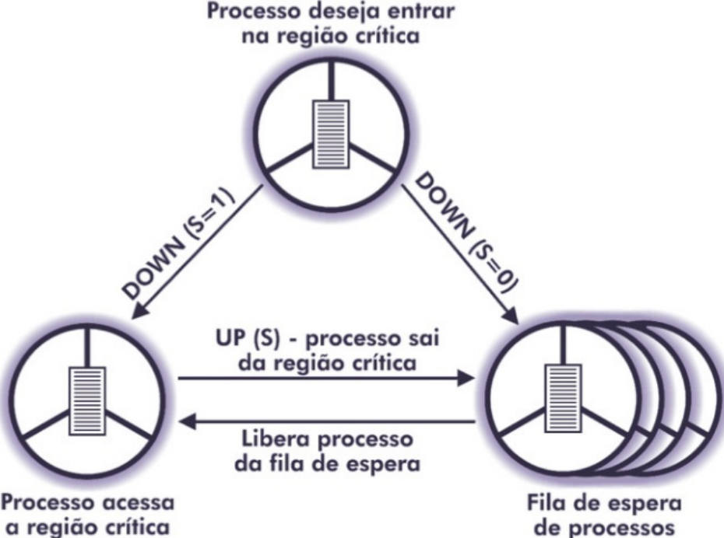
Semáforo

Slide 20
Semáforo
Quando um processo deseja entrar em sua região crítica, é executada a instrução DOWN
Caso o valor do semáforo seja igual a 1, o valor é decrementado e o processo pode entrar em sua região crítica
Caso o valor seja 0 e a operação DOWN seja executada, o processo é impedido de entrar em sua região crítica, permanecendo em fila no estado de espera
O processo que utiliza o recurso executa a instrução UP ao deixar a região crítica incrementa o valor do semáforo e libera o acesso ao recurso

Slide 21
Monitores
É uma coleção de rotinas, estrutura de dados e variáveis que ficam juntos em um módulo ou pacote
Também pode ser definido como uma unidade de sincronização de processos de alto nível
Um processo, ao chamar uma rotina de um monitor, verifica se existe outro processo ativo
  Caso esteja, o processo que chamou é bloqueado até que o outro deixe o monitor, senão, o processo que o chamou poderá entrar
Garante a exclusão mútua, uma vez que só um processo pode estar ativo no monitor

Slide 22
Monitores
Sob o ponto de vista do programa do usuário, o compilador é o responsável por definir a exclusão mútua nas entradas do monitor
É preciso definir métodos para suspenderem os processos caso não possam prosseguir
  Mesmo que a implementação da exclusão mútua em monitores seja fácil
É necessário introduzir variáveis condicionais, com duas operações: wait e signal
  Se um método do monitor verifica que não pode prosseguir, um sinal wait é emitido (bloqueando o processo), permitindo que outro processo que estava bloqueado acesse o monitor

Slide 23
Troca de mensagens
Esse método utiliza duas chamadas ao sistema:
  send (destination, &message) - envia uma mensagem para um determinado destino
  receive (source, &message) - recebe uma mensagem de uma determinada origem
Caso nenhuma mensagem esteja disponível, o receptor poderá ficar suspenso até chegar alguma
Usa mecanismos para garantir o recebimento da mensagem
Copiar mensagem é mais lento do que semáforo ou monitor

